Slide 1
개발환경 구축 for ATmega128
대전대학교 컴퓨터공학과
CNCL (Computing & Control Lab.)
김홍준(hjkim99@dju.kr)

Slide 2
목차
실습 키트 확인
JKIT-128-1 Kit
개발 환경
개발 환경 구축
IDE Test

Slide 3
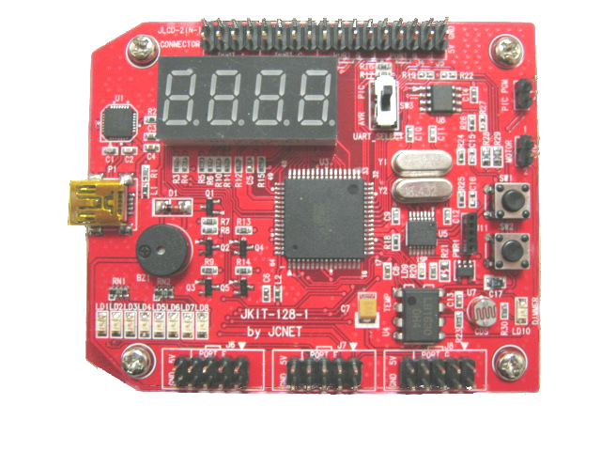
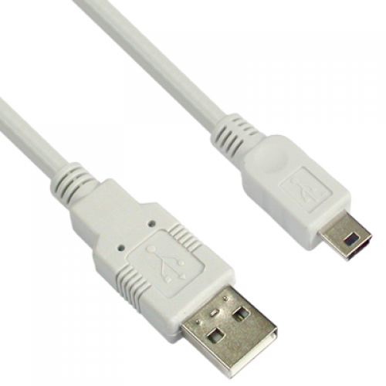
실습 키트 확인
실습 키트 구성품 확인
JKIT-128-1 키트
USB-A to USB-mini 케이블
JKIT-128-1 사용자 설명서 (www.jcnet.co.kr 참조)

Slide 4
JKIT-128-1 Kit
구성도
포트A 포트C 포트B 포트D
UART 선택 스위치
FND(4)
온도센서
USB-to-Serial 변환기
리셋 스위치
Motor 커넥터
크리스털(2)
USB-mini
커넥터
누름 스위치(2)
부저
PIC16F688
Atmega128
LED(8)
Dimmer LED
전원 LED
광감지센서
포트E 포트F 포트G
Motor 드라이버

Slide 5
JKIT-128-1 Kit (Cont’d)
ISP : In System Programming
PCB와 PBA는 무엇인가?
왜 마이크로컨트롤러가 2개?
전원은 어디서 어떻게 공급?
프로그램 다운로드는 어떤 경로도 행해질까?
클록은 꼭 넣어주어야 하나?
PIC이 UART로 받아
ATmega ISP 신호로 연결
ATmega128 (16Mhz) – 메인
PIC16F688 (18.432Mhz) – ISP 다운로드
PCB : Printed Circuit Board
PBA : Printed Board Assembly
USB 케이블(+5V, 500mA)
내부 클록을 사용하는 경우는 없어도 되나 보통은 필요

Slide 6
개발 환경
컴파일러
IDE
JKIT-128-1 을 위한 개발환경
Atmel Studio 7 IDE
ATMEL사에서 제공하는 통합개발환경 (IDE : Integrated Development Environment)
AVR 설계에 필요한 코드 작성, 컴파일, 다운로드 등 모든 기능을 하나의 소프트웨어로 종합하여 제공
http://www.atmel.com 에서 다운로드 받아 설치
https://www.microchip.com/mplab/avr-support/atmel-studio-7
CP2102칩을 위한 USB-to-Serial 드라이버
SILABS 사(http://www.silabs.com)에서 ‘CP210x_VCP_Windows.zip’ 파일을 다운로드 받아 설치
https://www.silabs.com/products/development-tools/software/usb-to-uart-bridge-vcp-drivers
USB-to-Serial
드라이버

Slide 7

개발 환경 구축
Atmel Studio 7 설치
Atmel 사의 홈페이지 (http://www.atmel.com) 에 접속
입력창에 “atmel studio”를 입력하고 “atmel studio 7”을 찾아 순서에 따라 설치 – 작업 중 “Visual Studio” 설치가 나타나면 이것도 설치
최종적으로 반딧불 아이콘이 바탕화면에 만들어 지면 성공!

Slide 8
개발 환경 구축 (계속)
CP2102 드라이버 설치
SILAB사의 홈페이지 (http://www.silabs.com)에 접속
[search] 창에서 “*VCP“로 검색하여 [USB to UART Bridge VCP Drivers | Silicon Labs]를 클릭하고 [Download VCP (5.3 MB)]를 클릭하여 “CP210x_Windows_Drivers.zip“ 다운로드
다운로드 받은 “CP210x_Window_Drivers.zip“의 압축을 풀고 설치 프로그램을 실행하여 “CP2102 VCP 드라이버” 설치
바탕화면 [컴퓨터] → 오른쪽 마우스를 클릭 → [속성]을 클릭하여 운영체제 확인
64비트 운영체제이면 “CP210xVCPInstaller_x64.exe” 실행
32비트 운영체제이면 “CP210xVCPInstaller_x86.exe” 실행
*VCP : Virtual COM (Communication) Port

Slide 9
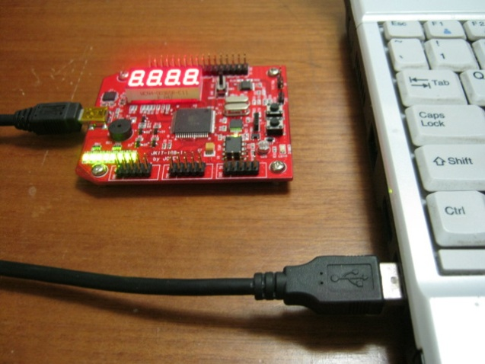
개발 환경 구축 (계속)
호스트 PC와 실습 키트의 연결
USB 케이블을 이용하여 JKIT-128-1 과 PC(노트북) 연결
전원 공급 패스 (USB2.0 규격 = +5V, 500mA 제공)
ISP 다운로드 패스 제공 효과
추후 UART 포트로도 사용

Slide 10
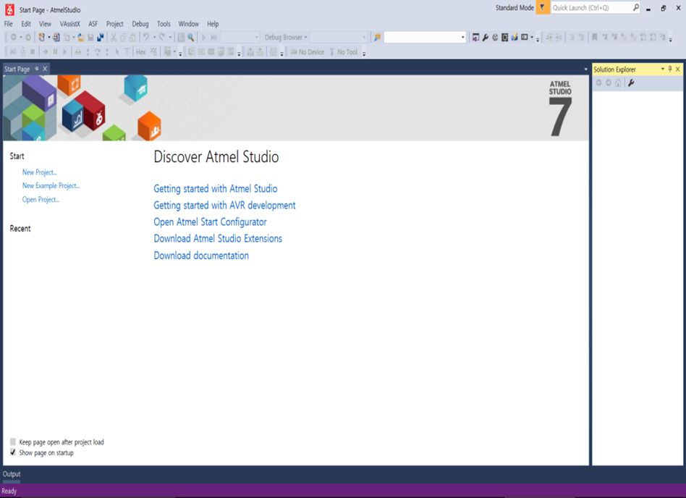
IDE Test
바탕화면에서 “Atmel Studio 7” 아이콘을 찾아 클릭하여 실행

Slide 11
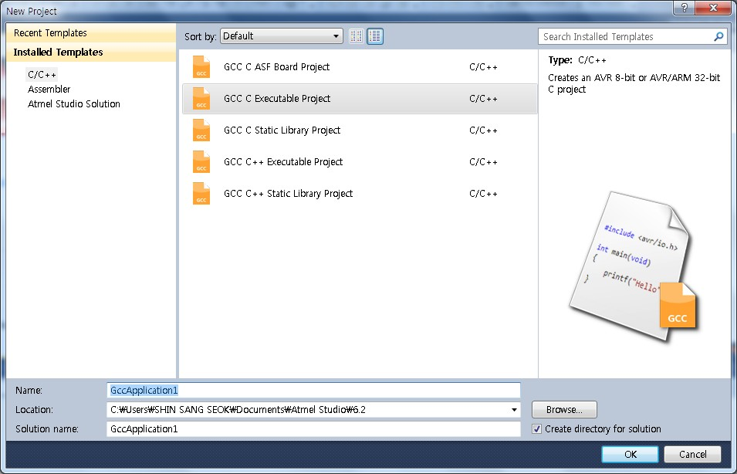
IDE Test (Cont’d)

Slide 12
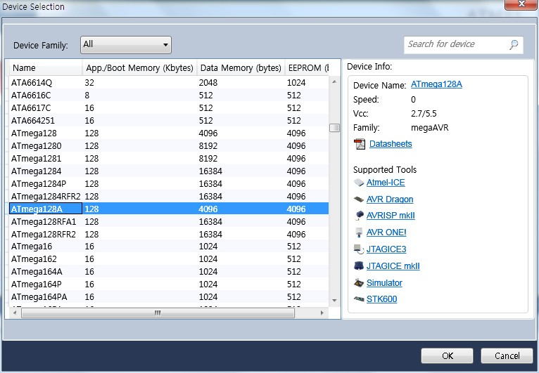
IDE Test (Cont’d)

Slide 13
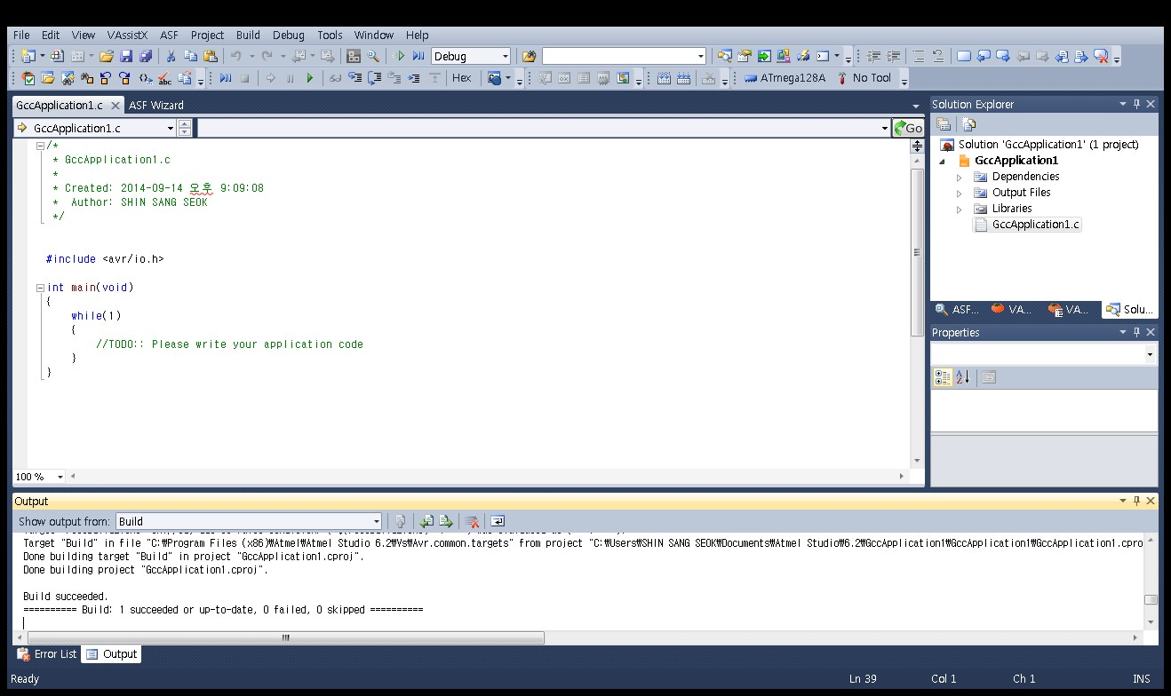
IDE Test (Cont’d)
[Build] → [Build Solution] 실행 후 메시지 창에 “Build Succeeded” 메시지 확인

Slide 14
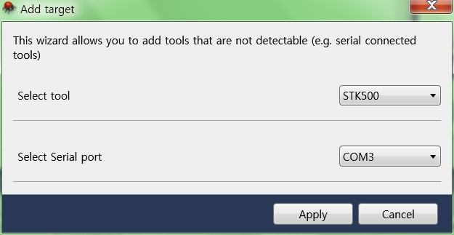
IDE Test (Cont’d)
[Tools] → [Add Target]
‘Select Tool’로 ‘STK500’ 선택
‘Select Serial Port’로 [장치관리자]를 실행하여 CP210X 드라이버가 설치된 COM포트 번호를 확인한 후 이것을 선택

Slide 15
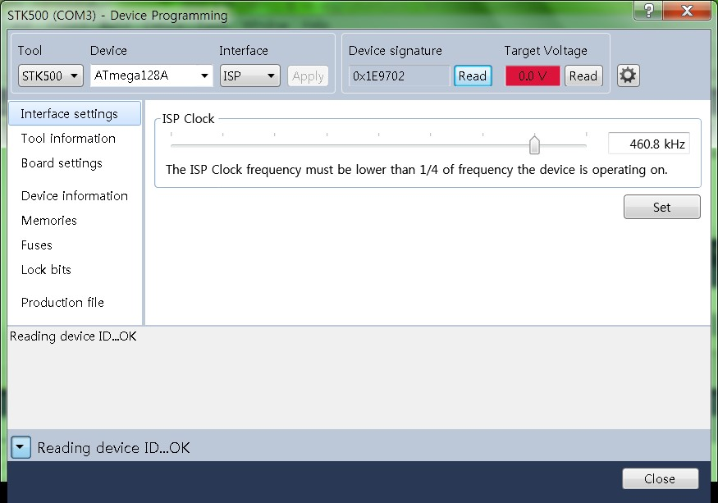
IDE Test (Cont’d)
[Tools] → [Device Programming]
[Apply] 적용 후 [Read] 실행 시 메시지 창에서 “OK” 확인

Slide 16
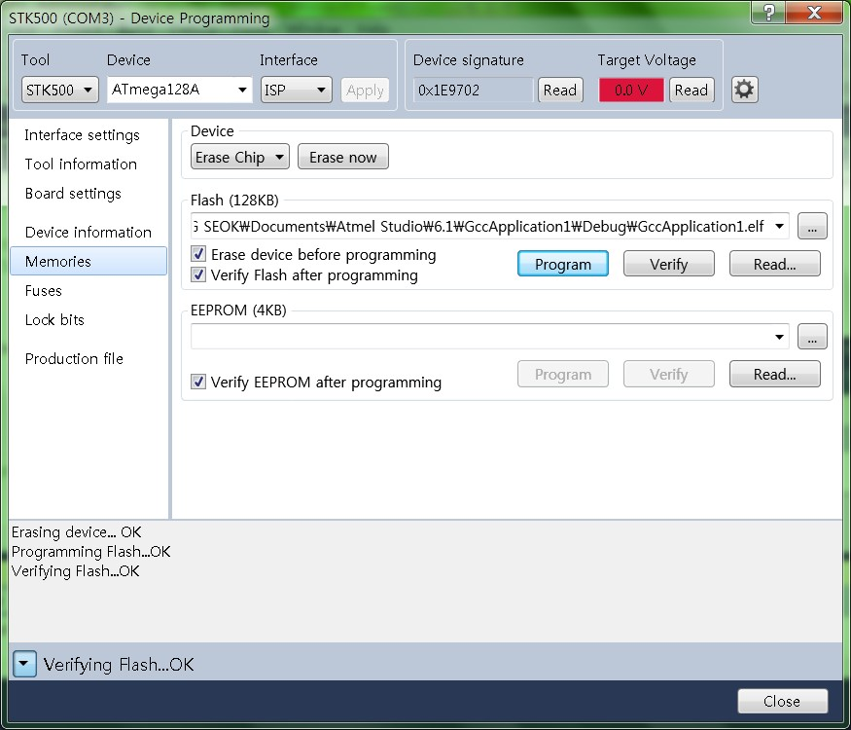
IDE Test (Cont’d)
[Memories] 적용 후 [Program] 실행 시 메시지 창에서 “Erase”, “Programming”, “Verifying”에서 모두 “OK” 메시지가 출력되는지 확인

Slide 17

IDE Test (Cont’d)
프로그램 내용을 아래와 같이 바꿔서 컴파일 및 다운로드 해보기
int main(void)
{
*(char *)0x3A = 0xff;
*(char *)0x3B = 0xff;
}
새 프로젝트 만들어서 전 과정 해보기 : [New Project]
이미 만들어진 프로젝트 열어서 수정하고 전 과정 다시 해보기 : [Open Project]
이것 저것 눌러보고 익숙해 지기

